Slide 1
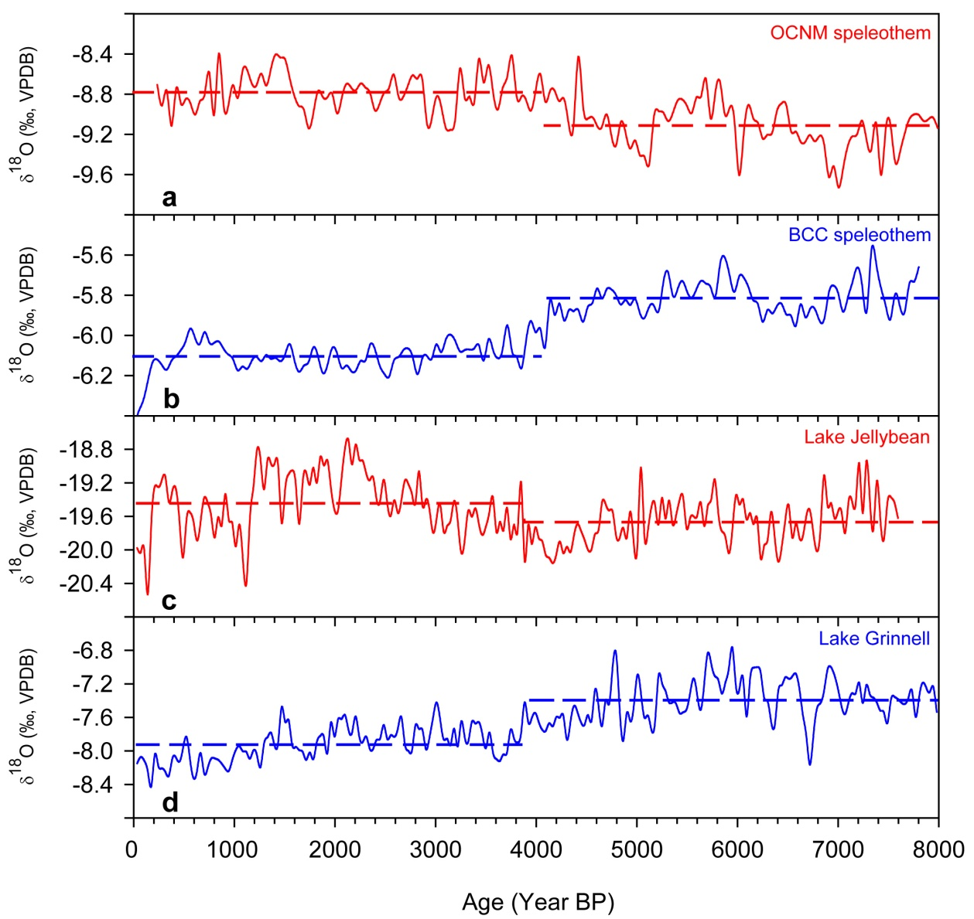
オレゴン洞（西側）
炭酸塩酸素同位体比
バックアイクリーク洞（東側）
ジェリービーン湖（西側）
グリネル湖（東側）
現在からの年数（0が現在）

Slide 2
同位体大循環モデルでシミュレートした降水同位体比に関する
現代と完新世中期との差（‰）
現代でのPNA+とPNA-の差（‰）

Slide 3
高いスペクトルパワーに対応した周期（年）
スペクトルパワー （変動の大きさ）
オレゴン洞（西側）
ジェリービーン湖（西側）
バックアイクリーク洞（東側）
グリネル湖（東側）
同期の指標 （大きいほど同期）
周波数（1/年）
周波数（1/年）

